Slide 1
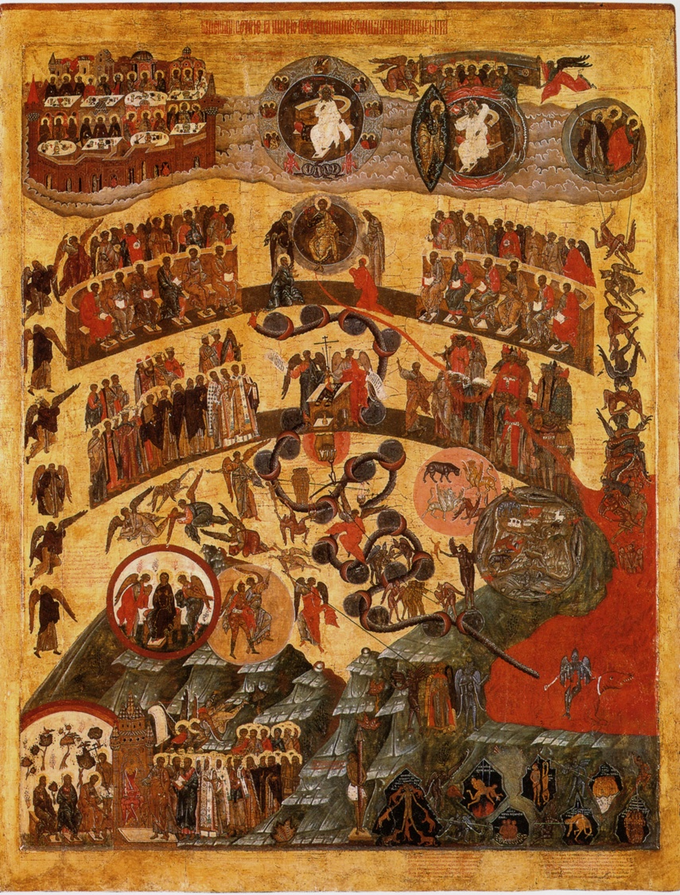
16th century
Russian Icon
of Last Judgment
Icon of Last Judgment, 16th century before 1579
Origin: Cathedral of the Annunciation in Solvychegodsk, Vologda region
Solvychegodsk Historical and Art Museum

Slide 2
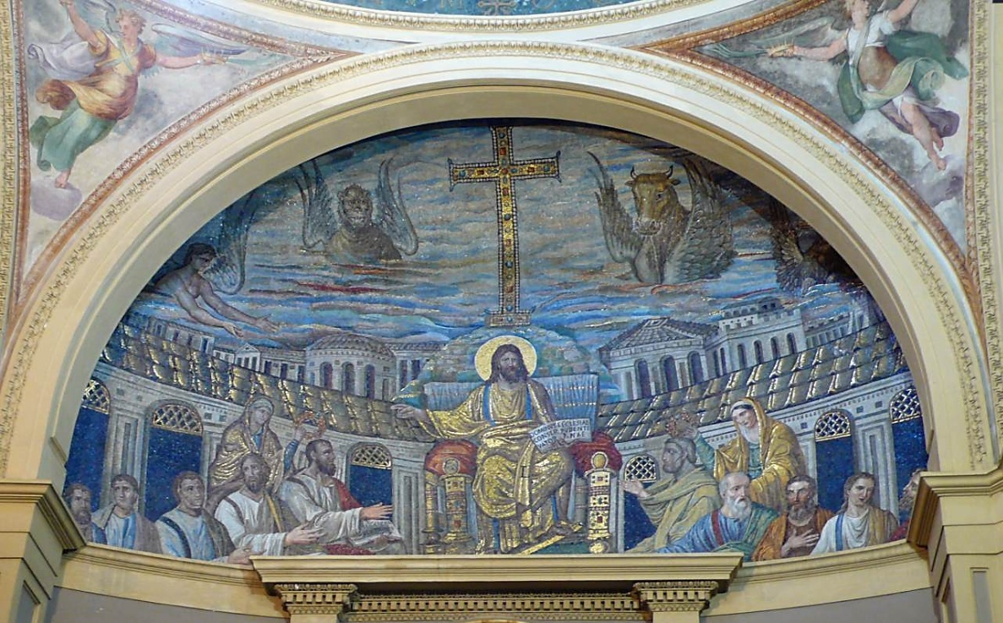
תמונת יום הדין האחרון מתארת אחד מן האירועים העתידים לקרות באחרית הימים. בנצרות היא קשורה לביאתו השנייה של ישוע לעולם ומלכותו בת אלף השנים
בפסיפס מתחילת המאה ה-5 מתואר ישוע
היושב על כס מלכותו ובידיו שלט המציין את
שמה של הכנסייה Ecclesia Sancta Pudentiana.
מצדדיו יושבים השליחים. סמוך לכס יושבים
פאולוס מימינו (בצד המכובד יותר) ופטרוס
לשמאלו.
ברקע מאחורי ישוע גבעת הגולגותא וצלב
גדול מעוצב מזדקר עליה.
בשמים האטריבוטים של ארבעת כותבי הבשורה.
זהו, ככל הנראה, הייצוג המוקדם ביותר שלהם
ששרד. האשה העומדת מאחורי פאולוס
ומכתירה אותו מייצגת את הכנסייה לגויים
Ecclesia ex gentibus .
האשה שמאחורי פטרוס ומכתירה אותו מייצגת
את כנסיית הנימולים Ecclesia ex circumcisione.
המבנה מאחורי פאולוס מייצג את הרוטונדה
של כנסיית התחייה (האנסתזיס) (זו המוכרת
ככנסיית הקבר) וזה שמאחורי פטרוס את כנסיית
המולד.
Christ enthroned among the Apostles, apse mosaic, c. 420 AD, Church of Santa Pudenziana, Rome

Slide 3

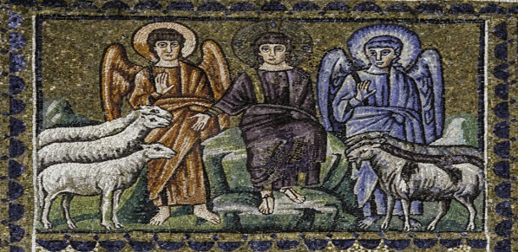
"רוֹאֶה הָיִיתִי עַד אֲשֶׁר כִּסְאוֹת הֻנְּחוּ וְעַתִּיק יָמִים יָשַׁב, לְבוּשׁוֹ כְּשֶׁלֶג לָבָן וּשְׂעַר רֹאשׁוֹ כְּצֶמֶר נָקִי, כִּסְאוֹ שְׁבִיבִים שֶׁל אֵשׁ, גַּלְגַּלָּיו אֵשׁ דּוֹלֶקֶת. נָהָר שֶׁל אֵשׁ נִמְשָׁךְ וְיוֹצֵא מִלְּפָנָיו, אֶלֶף אֲלָפִים יְשַׁמְּשׁוּהוּ וְרִבּוֹ רְבָבוֹת לְפָנָיו יַעֲמֹדוּ, הַדִּין יָשַׁב וּסְפָרִים נִפְתָּחוּ.... רוֹאֶה הָיִיתִי בְּחֶזְיוֹנוֹת הַלַּיְלָה וְהִנֵּה עִם עַנְנֵי הַשָּׁמַיִם כְּבֶן אָדָם בָּא הָיָה, וְעַד עַתִּיק הַיָּמִים הִגִּיעַ, וּלְפָנָיו הִקְרִיבוּהוּ. וְלוֹ נִתַּן שִׁלְטוֹן וִיקָר וּמַלְכוּת, וְכָל הָעַמִּים, הָאֻמּוֹת וְהַלְּשׁוֹנוֹת אוֹתוֹ יַעֲבֹדוּ, שִׁלְטוֹנוֹ שִׁלְטוֹן עוֹלָם אֲשֶׁר לֹא יַעֲבֹר וּמַלְכוּתוֹ – אֲשֶׁר לֹא תִּשָּׁחֵת." (דניאל ז, ט-יד).
"וְהָיָה כִּי יָבוֹא בֶּן־הָאָדָם בִּכְבוֹדוֹ וְכָל־הַמַּלְאָכִים הַקְּדֹשִׁים עִמּוֹ וְיָשַׁב עַל־כִּסֵּא כְבוֹדוֹ׃ וְנֶאֶסְפוּ לְפָנָיו כָּל־הַגּוֹיִם וְהִפְרִיד בֵּינֵיהֶם כַּאֲשֶׁר יַפְרִיד הָרֹעֶה בֵּין הַכְּבָשִׂים וּבֵין הָעַתּוּדִים׃ וְהִצִּיב אֶת־הַכְּבָשִׂים לִימִינוֹ וְאֵת הָעַתּוּדִים לִשְׂמֹאלוֹ׃ אָז יֹאמַר הַמֶּלֶךְ אֶל־הַנִּצָּבִים לִימִינוֹ בֹּאוּ בְּרוּכֵי אָבִי וּרְשׁוּ אֶת־הַמַּלְכוּת הַמּוּכָנָה לָכֶם לְמִן־הִוָּסֵד הָעוֹלָם...וְאָז יֹאמַר גַּם אֶל־הַנִּצָּבִים לִשְׂמֹאלוֹ לְכוּ מֵעָלַי אֲרוּרִים אֶל־אֵשׁ עוֹלָם הַמּוּכָנָה לַשָּׂטָן וּלְמַלְאָכָיו׃ ... וְהָלְכוּ אֵלֶּה לְמַעֲצֵבַת עוֹלָם וְהַצַּדִּיקִים לְחַיֵּי עוֹלָם"׃ (הבשורה על פי מתי, כה, 31-46)
תמונת יום הדין האחרון, מהנושאים החשובים ביותר באמנות הנוצרית, שוזרת תמונות שונות מן הברית הישנה והחדשה ומאחדת פרקים של סיפורי הבשורה עם חזון יוחנן לתמונה אחת.
בפסיפס הביזנטי מן המאה
ה-5 מרוונה ישוע יושב במרכז
מימינו המלאך מיכאל (בלבוש אדום) ומשמאלו המלאך גבריאל (בלבוש כחול) . בימינו הוא מקבץ את הכבשים ובשמאלו דוחה את העתודים*.
* עתוד- הזכר בעזים
Mosaic of the Last Judgement , 5thcentury
Sant'Apollinare Nuovo in Ravenna
Christ separates the sheep from the goats

Slide 4
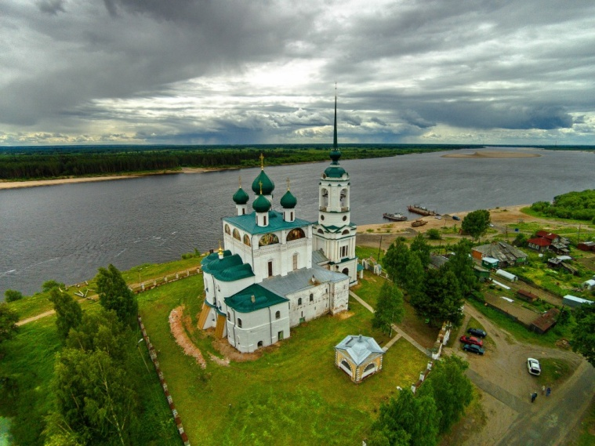
נושא יום הדין האחרון הגיע לרוסיה בשנת 988, סמוך להקמתה של נסיכות קייב (רוס של קייב). במהלך מאות השנים שחלפו מאז, האיקונוגרפיה של תמונת יום הדין האחרון הפכה מורכבת יותר ויותר, ואלמנטים חדשים התווספו לאוצר המילים והדימויים שלה ככל שהנצרות התפתחה והתפשטה. האיקונה שבחרתי לנתח מתארת גם כמה מסורות עממיות, שבמהלך השנים מצאו דרכן אל הקאנון האיקונוגרפי. איקונה זו מן המאה ה-16, מקורה בקתדרלת הבשורה בעיירהSolvychegodsk מחוז Vologda
האיקונה הזו נכתבה בגרסאות מעט שונות במהלך הדורות. במצגת השתמשתי גם בהעתק של האיקונה מן המאה ה-18 לצורך הגדלת פרטים.
Solvychegodsk, Cathedral of the Annunciation

Slide 5
כותרתה של האיקונה: VTOROE PRISHESTVIE GOSPODA NASHEGO IISUSA KHRISTA SUDITI ZHIVUIM I MERTVUIM
שפירושה ביאתו השנייה של ישוע המשיח לשפוט את החיים והמתים
הרגיסטר העליון מציג אירועים הקורים בשמים: במדליון המרכזי, אדוני צבאות, המוצג כאדם זקן, יושב על כס מלכותו. סביב ראשו הילה רומבואידית כפולה (שלה שמונה קודקודים). המספר 8 מסמל את האינסוף, השלמה של משימה כמו גם תחילתה של משימה חדשה. רוח הקודש בדמות יונה מעופפת משמאל לראשו וסביבה הילה דומה. במעגל המקיף את אדוני צבאות נמצא צבא השמים: המלאכים, הכרובים, השרפים והאופנים אותם ראה יחזקאל בנבואת ההקדשה שלו. משמאל למדליון זה נראית עיר מוקפת חומה. זוהי ירושלים של מעלה. הצדיקים יושבים בתוכה ומסובים בסעודת החתונה: 'אַשְׁרֵי הַקְּרוּאִים אֶל מִשְׁתֵּה חֲתֻנַּת הַשֶֹה.' (ההתגלות יט, 9). מימין למדליון המרכזי שני מלאכים אוחזים במגילה שעליה נראים: השמש משמאל והירח מימין– זהו ייצוג של השמים הנסגרים כמגילה: וְנָגֹלּוּ כַסֵּפֶר הַשָּׁמָיִם (ישעיהו לד, ד). וְהַשָּׁמַיִם מָשׁוּ כְּסֵפֶר נִגְלָל (ההתגלות ו, 14) באחרית הימים לא יהא צורך במאור הגדול ובמאור הקטן: וְהָעִיר [ירושלים של מעלה] אֵינֶנָּה צְרִיכָה לַשֶּׁמֶשׁ וְלַיָּרֵחַ שֶׁיָּאִירוּ בָּהּ, כִּי כְּבוֹד אֱלֹהִים הֵאִיר אוֹתָהּ וְהַשֶֹה הוּא מְנוֹרָתָהּ. הַגּוֹיִם יֵלְכוּ לְאוֹרָהּ וּמַלְכֵי הָאָרֶץ מְבִיאִים אֶת כְּבוֹדָם אֵלֶיהָ. (ההתגלות כא, 23-14) . במנדורלה (הילת שקד) מעוננת נמצא ישוע המגיע אל אלוהים האב קודם שהוא נשלח על ידו לשבת בראש בית הדין האחרון "הִנְנִי בָּא מַהֵר וְאִתִּי הַשָֹכָר לְשַׁלֵּם לְכָל אִישׁ כְּמַעֲשֵׂהוּ. אֲנִי הָאָלֶף אַף אֲנִי הַתָּו, הָרִאשׁוֹן אַף הָאַחֲרוֹן, הָרֵאשִׁית וְהַתַּכְלִית." (ההתגלות כב, 12). סביב המדליון שרפים (באדום) כרובים (בירוק) ומלאכים מעליו . במדליון הקטן, הקיצון מימין, ייצוג של המלחמה שתתרחש בשמים באחרית הימים: וּמִלְחָמָה הִתְחוֹלְלָה בַּשָּׁמַיִם; מִיכָאֵל וּמַלְאָכָיו נִלְחָמִים בַּתַּנִּין וְהַתַּנִּין נִלְחָם וּמַלְאָכָיו. הֵם לֹא הִתְגַּבְּרוּ וְגַם מְקוֹמָם לֹא נִמְצָא עוֹד בַּשָּׁמַיִם. (ההתגלות יב, 7-8)

Slide 6
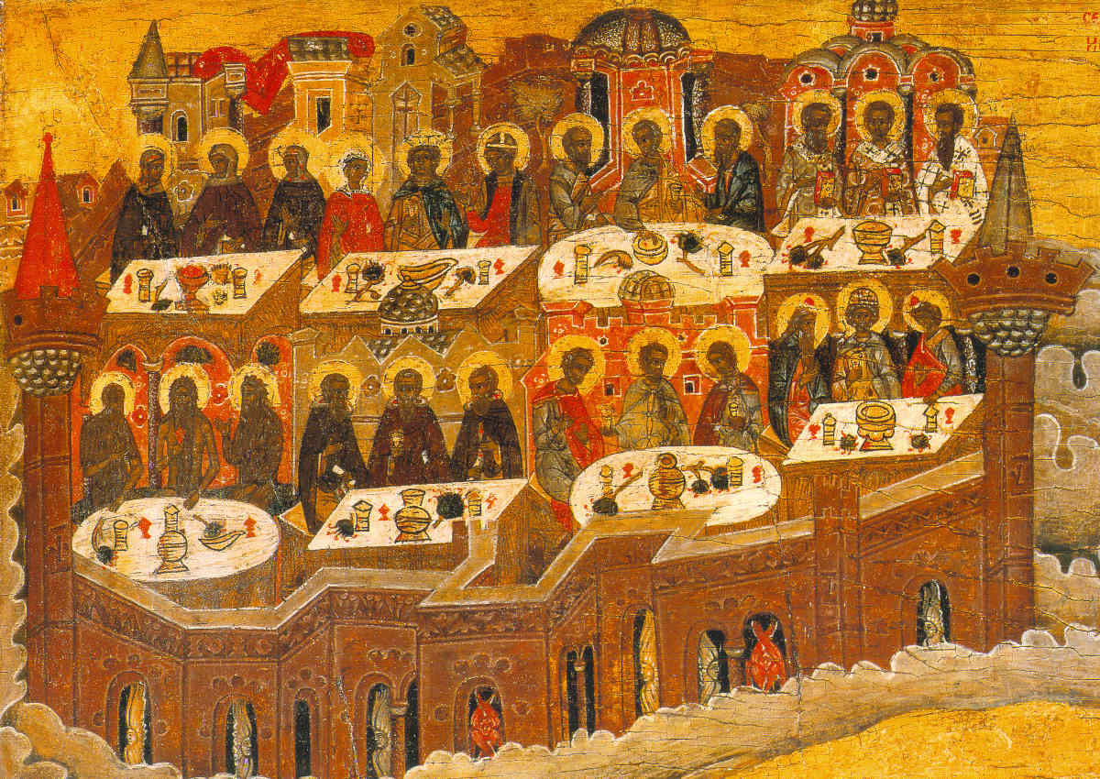
הוּא נָשָׂא אוֹתִי, בָּרוּחַ, אֶל הַר גָּדוֹל וְגָבוֹהַּ וְהֶרְאָה לִי אֶת עִיר הַקֹּדֶשׁ, יְרוּשָׁלַיִם, יוֹרֶדֶת מִן הַשָּׁמַיִם מֵאֵת אֱלֹהִים וּכְבוֹד אֱלֹהִים לָהּ. אוֹר נָגְהָהּ כְּאֶבֶן יְקָרָה מְאֹד, כְּאֶבֶן יָשְׁפֶה זַכָּה כִּבְדֹלַח, וְיֵשׁ לָהּ חוֹמָה גְּדוֹלָה וּגְבוֹהָה עִם שְׁנֵים־עָשָׂר שְׁעָרִים, וְעַל הַשְּׁעָרִים שְׁנֵים־עָשָׂר מַלְאָכִים וְשֵׁמוֹת כְּתוּבִים עֲלֵיהֶם - שְׁנֵים־עָשָׂר שִׁבְטֵי בְּנֵי יִשְׂרָאֵל; מִמִּזְרָח שְׁלוֹשָׁה שְׁעָרִים, מִצָּפוֹן שְׁלוֹשָׁה שְׁעָרִים, מִדָּרוֹם שְׁלוֹשָׁה שְׁעָרִים, מִמַּעֲרָב שְׁלוֹשָׁה שְׁעָרִים. וּלְחוֹמַת הָעִיר שְׁנֵים־עָשָׂר יְסוֹדוֹת וַעֲלֵיהֶם שְׁנֵים־עָשָׂר שֵׁמוֹת שֶׁל שְׁנֵים־עָשָׂר שְׁלִיחֵי הַשֶֹה. (ההתגלות כא, 10-14)
וְאַתֶּם הֵם הָעֹמְדִים עִמִּי עַד־עַתָּה בְּנִסְיוֹנֹתָי׃ לָכֵן אֲנִי מַנְחִיל אֶתְכֶם הַמַּלְכוּת כַּאֲשֶׁר הִנְחִילַנִי אָבִי׃ לְמַעַן תֹּאכְלוּ וְתִשְׁתּוּ עַל־שֻׁלְחָנִי בְּמַלְכוּתִי וִישַׁבְתֶּם עַל־כִּסְאוֹת לִשְׁפֹּט אֶת־שְׁנֵים עָשָׂר שִׁבְטֵי יִשְׂרָאֵל׃ (הבשורה על פי לוקס כב, 28-30)
וְשָׁמַעְתִּי קוֹל כְּקוֹל הָמוֹן רַב וּכְקוֹל מַיִם רַבִּים וּכְקוֹל רְעָמִים חֲזָקִים - אוֹמֵר:
"הַלְלוּיָהּ כִּי מָלַךְ ה' אֱלֹהֵינוּ, אֱלֹהֵי צְבָאוֹת.
נָגִילָה וְנִשְׂמְחָה וְנִתֵּן לוֹ כָּבוֹד,
כִּי בָּאָה חֲתֻנַּת הַשֶֹה וְאִשְׁתּוֹ הֵכִינָה עַצְמָהּ;
וְנִתַּן לָהּ לִלְבֹּשׁ בּוּץ טָהוֹר וְצַח,
כִּי הַבּוּץ הוּא צִדְקוֹת הַקְּדוֹשִׁים."
אָמַר אֵלַי: "כְּתֹב: 'אַשְׁרֵי הַקְּרוּאִים אֶל מִשְׁתֵּה חֲתֻנַּת הַשֶֹה.'"
ההתגלות יט, 6-9)
במדרשי חז"ל מוזכרת הסעודה שיערוך הקב"ה לצדיקים ובה יוגשו לווייתן ושור הבר, שהוקדשו לכך מראשית הבריאה. בסעודה זו יוגש גם יין המשומר בענביו מששת ימי בראשית (ברכות לד, ע"ב). בגמרא (בבא בתרא עד, ע"ב) נאמר: אמר רב יהודה אמר רב, אף לויתן נחש בריח ולויתן נחש עקלתון זכר ונקבה בראם ואלמלי נזקקין זה לזה מחריבין כל העולם כולו. מה עשה הקב"ה סירס את הזכר והרג הנקבה ומלחה לצדיקים לעתיד לבוא.

Slide 7
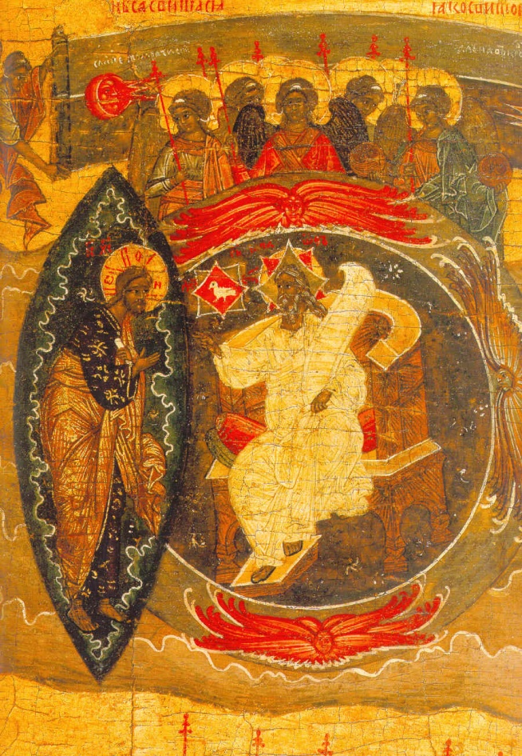
ביהדות, "צבא השמים" או "הפמליה של מלאכי מרום" מונה שבעה רבי מלאכים: גבריאל, ומיכאל המוזכרים בשמותיהם בספר דניאל, וחמישה מלאכים נוספים רפאל, אוריאל, רגואל, שריאל וירחמיאל המוזכרים החל מהמאה השנייה לספירה, בספר חנוך ב' ובמדרשים.
הנצרות האורתודוכסית מזכירה אלפי מלאכים אך רק שבעה מכונים בשמם: מיכאל, גבריאל, רפאל, אוריאל, שאלתיאל, יהודיאל וברכיאל.
באיקונה הם ניצבים מאחורי כס הכבוד.
במעגל המקיף את אלוהים האב נמצאים השרפים (באדום): "שְׂרָפִים עֹמְדִים מִמַּעַל לוֹ שֵׁשׁ כְּנָפַיִם שֵׁשׁ כְּנָפַיִם לְאֶחָד בִּשְׁתַּיִם יְכַסֶּה פָנָיו וּבִשְׁתַּיִם יְכַסֶּה רַגְלָיו וּבִשְׁתַּיִם יְעוֹפֵף." ( ישעיהו ו, ב)
והכרובים בירוק.
במדליון אלוהים האב על כס מלכותו שולח את בנו ישוע המוקף בהילת שקד להיות לשליט העולם ולשופט הכל : אוֹתוֹ שָׂם הָאֱלֹהִים לְשׁוֹפֵט הַחַיִּים וְהַמֵּתִים. (מעשי השליחים י, 42)
לֹא־יוּכַל הַבֵּן לַעֲשׂוֹת דָּבָר מִנַּפְשׁוֹ בִּלְתִּי אֵת אֲשֶׁר־יִרְאֶה אֶת־אָבִיו עֹשֶׂה כִּי אֶת־אֲשֶׁר עֹשֶׂה הוּא גַּם־הַבֵּן יַעֲשֶׂה כָּמֹהוּ׃ כִּי הָאָב אֹהֵב אֶת־הַבֵּן וּמוֹרֶה אֹתוֹ כֹּל אֲשֶׁר יַעֲשֶׂה וְעוֹד מַעֲשִׂים גְּדוֹלִים מֵאֵלֶּה יוֹרֵהוּ לְמַעַן תִּתַּמָּהוּ׃ כִּי כַּאֲשֶׁר הָאָב יָעִיר וְיחַיֶּה אֶת־הַמֵּתִים כֵּן גַּם־הַבֵּן יְחַיֶּה אֶת־אֲשֶׁר יֶחְפָּץ׃ כִּי הָאָב לֹא־יָדִין אִישׁ כִּי אִם־נָתַן הַמִּשְׁפָּט כֻּלּוֹ בְּיַד הַבֵּן לְמַעַן יְכַבְּדוּ כֻלָּם אֶת־הַבֵּן כַּאֲשֶׁר יְכַבְּדוּ אֶת־הָאָב׃ מִי אֲשֶׁר לֹא־יְכַבֵּד אֶת־הַבֵּן גַּם אֶת־הָאָב אֲשֶׁר שְׁלָחוֹ אֵינֶנּוּ מְכַבֵּד׃ אָמֵן אָמֵן אֲנִי אֹמֵר לָכֶם הַשֹּׁמֵעַ דְּבָרַי וּמַאֲמִין לְשֹׁלְחִי יֶשׁ־לוֹ חַיֵּי עוֹלָם וְלֹא יָבֹא בַּמִּשְׁפָּט כִּי־עָבַר מִמָּוֶת לַחַיִּים׃ אָמֵן אָמֵן אֲנִי אֹמֵר לָכֶם כִּי־תָבוֹא שָׁעָה וְעַתָּה הִיא אֲשֶׁר יִשְׁמְעוּ הַמֵּתִים אֶת־קוֹל בֶּן־הָאֱלֹהִים וְהַשֹּׁמְעִים חָיֹה יִחְיוּ׃ כִּי כַּאֲשֶׁר לָאָב יֵשׁ חַיִּים בְּעַצְמוֹ כֵּן נָתַן גַּם־לַבֵּן לִהְיוֹת־לוֹ חַיִּים בְּעַצְמוֹ׃ וְאַף־שָׁלְטָן נָתַן לוֹ לַעֲשׂוֹת מִשְׁפָּט כִּי בֶּן־אָדָם הוּא׃ אַל־תִּתְמְהוּ עַל־זֹאת כִּי הִנֵּה בָּאָה שָׁעָה וְיִשְׁמְעוּ כָּל־שֹׁכְנֵי קֶבֶר אֶת־קוֹלוֹ׃ וְעָלוּ עֹשֵׂי הַטּוֹב לָקוּם לַחַיִּים וְעֹשֵׂי הָרַע לָקוּם לַדִּין׃ לֹא אוּכַל לַעֲשׂוֹת דָּבָר מִנַּפְשִׁי כַּאֲשֶׁר אֶשְׁמַע כֵּן אֶשְׁפֹּט וּמִשְׁפָּטִי צֶדֶק כִּי לֹא אֲבַקֵּשׁ רְצוֹנִי כִּי אִם־רְצוֹן הָאָב אֲשֶׁר שְׁלָחָנִי׃ (הבשורה על פי יוחנן ה, 19-30)

Slide 8
ברגיסטר השני במדליון המרכזי ישוע יושב על גבי קשת כשליט העולם ושופט הכל. וְקֶשֶׁת סָבִיב לַכִּסֵּא דּוֹמָה בְּמַרְאֶה לְבָרֶקֶת (ההתגלות ד, 3). הקשת המגשרת בין שמים וארץ היא סמל לאחדות ביניהם שכן הופיעה לאחר המבול אֶת-קַשְׁתִּי נָתַתִּי בֶּעָנָן וְהָיְתָה לְאוֹת בְּרִית בֵּינִי וּבֵין הָאָרֶץ (בראשית ט, יג) ובאופן כללי היא מסמלת את סליחת האלוהים על חטאי האדם. ישוע מרים את ידו הימנית האוחזת בשושן צחור, סמל החמלה, ומסמנת את מקומם של הצדיקים בעוד ידו השמאלית מורדת ואוחזת בחרב המשפט, סמל הצדק, החורצת את דינם של הארורים.
וְהָיָה כִּי יָבוֹא בֶּן־הָאָדָם בִּכְבוֹדוֹ וְכָל־הַמַּלְאָכִים הַקְּדֹשִׁים עִמּוֹ וְיָשַׁב עַל־כִּסֵּא כְבוֹדוֹ׃ וְנֶאֶסְפוּ לְפָנָיו כָּל־הַגּוֹיִם וְהִפְרִיד בֵּינֵיהֶם כַּאֲשֶׁר יַפְרִיד הָרֹעֶה בֵּין הַכְּבָשִׂים וּבֵין הָעַתּוּדִים׃ וְהִצִּיב אֶת־הַכְּבָשִׂים לִימִינוֹ וְאֵת הָעַתּוּדִים לִשְׂמֹאלוֹ׃ אָז יֹאמַר הַמֶּלֶךְ אֶל־הַנִּצָּבִים לִימִינוֹ בֹּאוּ בְּרוּכֵי אָבִי וּרְשׁוּ אֶת־הַמַּלְכוּת הַמּוּכָנָה לָכֶם לְמִן־הִוָּסֵד הָעוֹלָם׃ כִּי רָעֵב הָיִיתִי וַתַּאֲכִילֻנִי צָמֵא הָיִיתִי וַתַּשְׁקוּנִי אֹרֵחַ הָיִיתִי וַתַּאַסְפוּנִי׃ עָרוֹם וַתְּכַסּוּנִי חוֹלֶה וַתְּבַקְּרוּנִי בַּמִּשְׁמָר הָיִיתִי וַתָּבֹאוּ אֵלָי׃ וְעָנוּ הַצַּדִיקִים וְאָמְרוּ אֲדֹנֵינוּ מָתַי רְאִינוּךָ רָעֵב וַנְּכַלְכְּלֶךָ אוֹ צָמֵא וַנַּשְׁקֶה אוֹתָךְ׃ וּמָתַי רְאִינוּךָ אֹרֵחַ וַנַּאַסְפֲֶָ אוֹ עָרֹם וַנְּכַסֲֶָּ׃ וּמָתַי רְאִינוּךָ חוֹלֶה אוֹ בַּמִּשְׁמָר וַנָּבֹא אֵלֶיךָ׃ וְהַמֶּלֶךְ יַעֲנֶה וַיֹאמַר אֲלֵיהֶם אָמֵן אֹמֵר אֲנִי לָכֶם מַה־שֶׁעֲשִׂיתֶם לְאֶחָד מֵאַחַי הַצְּעִירִים הָאֵלֶּה לִי עֲשִׂיתֶם׃ וְאָז יֹאמַר גַּם אֶל־הַנִּצָּבִים לִשְׂמֹאלוֹ לְכוּ מֵעָלַי אֲרוּרִים אֶל־אֵשׁ עוֹלָם הַמּוּכָנָה לַשָּׂטָן וּלְמַלְאָכָיו׃ כִּי רָעֵב הָיִיתִי וְלֹא הֶאֱכַלְתֶּם אוֹתִי צָמֵא הָיִיתִי וְלֹא הִשְׁקִיתֶם אוֹתִי׃ אֹרֵחַ הָיִיתִי וְלֹא אֲסַפְתֶּם אוֹתִי עָרוֹם וְלֹא כִסִּיתֶם אוֹתִי חוֹלֶה וּבַמִּשְׁמָר וְלֹא בִקַּרְתֶּם אוֹתִי׃ וְעָנוּ גַם־הֵם וְאָמְרוּ אֲדֹנֵינוּ מָתַי רְאִינוּךָ רָעֵב אוֹ צָמֵא אוֹ אֹרֵחַ אוֹ עָרוֹם אוֹ חוֹלֶה אוֹ בַמִּשְׁמָר וְלֹא שֵׁרַתְנוּךָ׃ אָז יַעֲנֶה אֹתָם לֵאמֹר אָמֵן אֹמֵר אֲנִי לָכֶם מַה־שֶׁלּא עֲשִׂיתֶם לְאֶחָד מִן־הַצְּעִירִים הָאֵלֶּה גַּם־לִי לֹא עֲשִׂיתֶם׃ וְהָלְכוּ אֵלֶּה לְמַעֲצֵבַת עוֹלָם וְהַצַּדִּיקִים לְחַיֵּי עוֹלָם׃(הבשורה על פי מתי, כה, 31-46)
מימינו עומדת מרים, אם האלוהים, ומשמאלו יוחנן המטביל שניהם מסנגרים על המאמינים. תמונה הידועה בשם Deësis or Deisis מיוונית δέησις שמשמעה תפילה או תחנון.

Slide 9
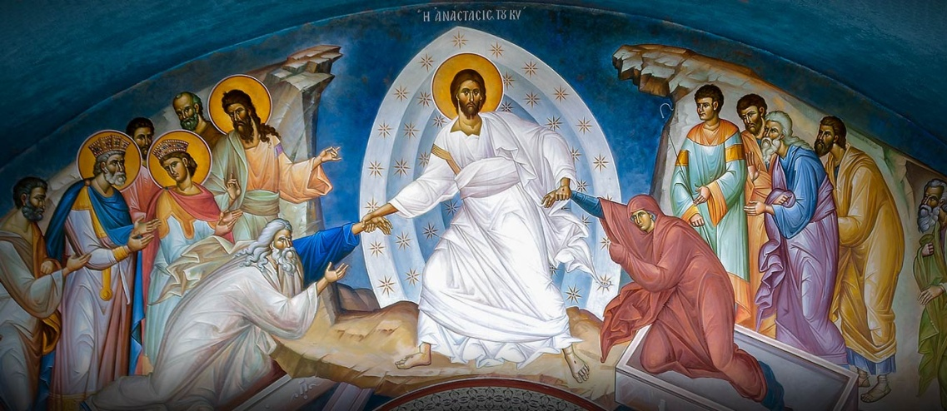
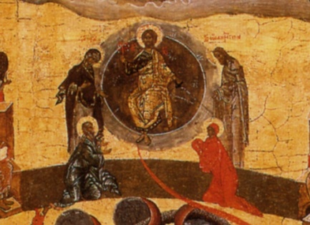
מתחת למרים כורע אדם "האדם הראשון" ומתחת ליוחנן המטביל כורעת חוה.
בבשורה על פי מתי נכתב כי שעה שישוע מסר נשמתו על הצלב: יֵשׁוּעַ צָעַק שׁוּב בְּקוֹל גָּדוֹל וְנָפַח אֶת רוּחוֹ. וְהִנֵּה נִקְרְעָה פָּרֹכֶת הַמִּקְדָּשׁ לִשְׁתַּיִם, מִלְמַעְלָה עַד לְמַטָּה; הָאָרֶץ רָעֲדָה, הַסְּלָעִים נִבְקְעוּ, הַקְּבָרִים נִפְתְּחוּ וְגוּפוֹת רַבּוֹת שֶׁל קְדוֹשִׁים יְשֵׁנֵי עָפָר נֵעוֹרוּ. הֵם יָצְאוּ מִן הַקְּבָרִים אַחֲרֵי שֶׁהוּא קָם, נִכְנְסוּ לְעִיר הַקֹּדֶשׁ וְנִרְאוּ לְרַבִּים. (הבשורה על פי מתי כז, 50-53)
תיאור זה של תחיית המתים הועתק לאיקונוגרפיה של תחייתו של ישוע: ישוע שניצח את המוות מושך ומוציא את אדם הראשון וחוה מקבריהם. אדם וחוה הם אלה שבחטא הקדמון הביאו על האנושות את המוות. ישוע בצליבתו, כיפר על חטא זה של האנושות.
זו העִילָּה לצייר את השתטחותם של אדם וחוה למרגלות ישוע ביום הדין האחרון. הם מייצגים כאן את כלל האנושות. באגרת שאול (פאולוס) אל הרומים הוא מצטט את הנביא ישעיהו: כִּי כָתוּב חַי־אָנִי נְאֻם־ ה' כִּי לִי תִּכְרַע כָּל־בֶּרֶךְ וְכָל־לָשׁוֹן תּוֹדֶה לֵאלֹהִים׃ (שם, יד, 11)
Icon of the Resurrection

Slide 10
משמאל ומימין עומדים מלאכים, לפניהם יושבים שנים עשר השליחים, הנוטלים חלק במשפט כשבידיהם ספרים פתוחים. פטרוס יושב (בצד המכובד יותר) מאחורי מרים אם האלוהים ופאולוס מאחורי יוחנן המטביל. וַיֹּאמֶר יֵשׁוּעַ אֲלֵיהֶם אָמֵן אֹמֵר אֲנִי לָכֶם אַתֶּם הַהֹלְכִים אַחֲרָי בְּהִתְחַדֵּשׁ הַבְּרִיאָה כַּאֲשֶׁר יֵשֵׁב בֶּן־הָאָדָם עַל־כִּסֵּא כְבוֹדוֹ גַּם־אַתֶּם תֵּשְׁבוּ עַל־שְׁנֵים עָשָׂר כִּסְאוֹת לִשְׁפֹּט אֶת־שְׁנֵים עָשָׂר שִׁבְטֵי יִשְׂרָאֵל׃ (הבשורה על פי מתי יט, 28).
ולעניין הנשפטים:
כִּי כֻּלָּנוּ חַיָּבִים לְהֵרָאוֹת לִפְנֵי כֵּס הַמִּשְׁפָּט שֶׁל הַמָּשִׁיחַ, לְמַעַן יְקַבֵּל כָּל אֶחָד כְּפִי הַמַּעֲשִׂים שֶׁעָשָׂה בְּעֵת הֱיוֹתוֹ בַּגּוּף, אִם טוֹב וְאִם רַע.
(אגרת שאול השניה אל הקורינתים ה, 10)
הֲרֵי כֻּלָּנוּ נַעֲמֹד לִפְנֵי כֵּס הַמִּשְׁפָּט שֶׁל אֱלֹהִים;
(אגרת שאול אל הרומים יד, 10)
צָרָה וּמְצוּקָה עַל נֶפֶשׁ כָּל אָדָם הָעוֹשֶׂה רַע, עַל הַיְּהוּדִי בָּרִאשׁוֹנָה וְגַם עַל הַלֹּא־יְהוּדִי; אַךְ תִּפְאֶרֶת וְכָבוֹד וְשָׁלוֹם לְכָל הָעוֹשֶׂה אֶת הַטּוֹב, לַיְּהוּדִי בָּרִאשׁוֹנָה וְגַם לְמִי שֶׁאֵינוֹ יְהוּדִי;
(אגרת שאול אל הרומים ב, 9-10)
שֶׁהֲרֵי דְּבַר הָאֱלֹהִים חַי וּפוֹעֵל, וְחַד הוּא מֵחֶרֶב פִּיפִיּוֹת וְחוֹדֵר עַד לְהַבְדִּיל בֵּין נֶפֶשׁ לְרוּחַ וּבֵין פְּרָקִים לְמֹחַ הָעֲצָמוֹת, וּבוֹחֵן מַחְשְׁבוֹת הַלֵּב וְכַוָּנוֹתָיו. אֵין שׁוּם נִבְרָא נִסְתָּר מֵעֵינָיו; הַכֹּל חָשׂוּף וְגָלוּי לְעֵינֵי מִי שֶׁלְּפָנָיו עָלֵינוּ לָתֵת דִּין וְחֶשְׁבּוֹן. (האגרת אל העברים ד, 12-13)

Slide 11

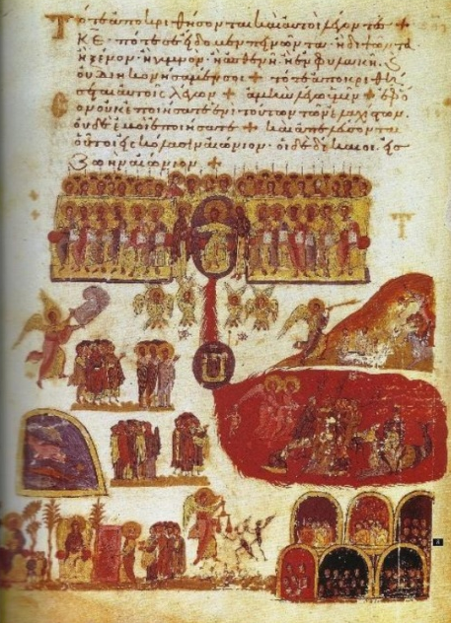
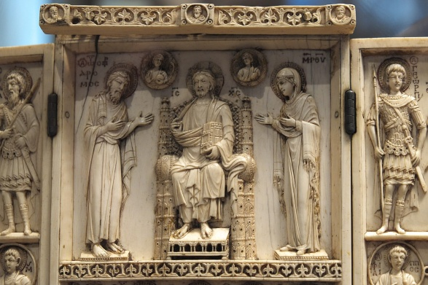
המוטיב הציורי של הדיאזיס מופיע בוודאות רק לאחר סיום המחלוקת האיקונוקלאסטית*. הדוגמאות העתיקות ביותר של מוטיב זה ששרדו מקונסטנטינופול הן מהמאה ה- 10 ובתמונת יום הדין האחרון מהמאה ה-11
* מלחמת האיקונין התחוללה בביזנטיון במהלך המאה ה-8 והסתיימה כשהקיסרית תאודורה אשת תאופילוס דיכאה את תנועת המתנגדים לאיקונות בשנת 843.
Anonymous
Harbaville Triptych (detail) between c. 940 and c. 960
Musée du Louvre, Paris
Christ is enthroned between the Virgin and Saint John the Baptist, both standing on either side, and facing him to form the traditional Deisis, the intercessory prayer for Humanity. Above the throne, two half-length angels are set in plant crowns enhanced with stars.
Last Judgment (Ms. Grec 74 , f. 51v)
Illuminated manuscript, Byzantine, 11th Century
Bibliothèque nationale de France

Slide 12
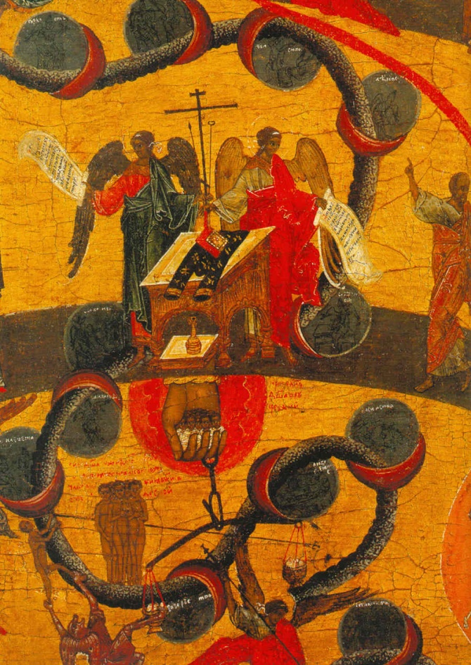
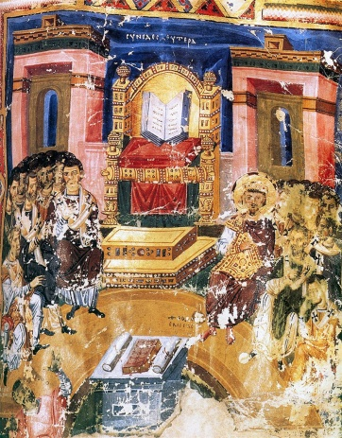
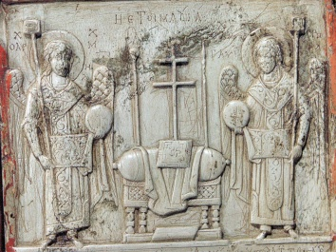
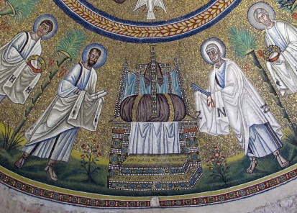
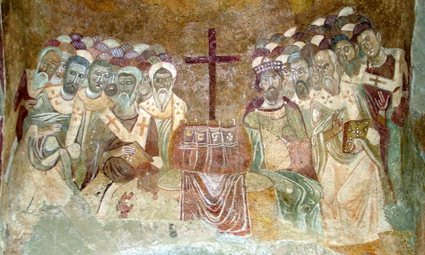
הכס הריק Hetoimasia הממתין לבואו של ישוע בשנית ישמש ככס המשפט. שני מלאכים ניצבים לידו ובידיהם מגילות. על הכס נמצאים כלי העינויים, הArma Christi - (הצלב, החנית, הספוג הטבול בחומץ) , ספר הברית החדשה ואולי ספר בו מונצחים מעשיהם הטובים והרעים של בני האדם וכן בגד בצבע סגול קיסרי אותו יעטה המלך המשיח בשבתו על כס מלכותו. יֵשׁוּעַ הֶעָתִיד לִשְׁפֹּט אֶת הַחַיִּים וְאֶת הַמֵּתִים בְּהוֹפָעָתוֹ וּבְמַלְכוּתוֹ (אגרת שאול השניה אל טימותיאוס ד, 1)
ארבע הדוגמאות ממחישות את התפתחות האיקונוגרפיה של הכס הריק:
הפסיפס בבית הטבילה ברוונה מתאר כס מפואר שבגבו צלב ועליו כרית סגולה (צבע מלכותי). כך גם בפרסקו מאותה תקופה המתאר את ועידת ניקאה. באיור מן המאה ה-9 המתאר את הועידה האקומנית השנייה שהתקיימה בקונסטנטינופול הונח ספר הברית החדשה על הכס. הגילוף בשנהב מתאר את הכס ריק על כל מרכיביו המוכרים מאז , המרכיבים המלכותיים ואלו שגרמו לסבלו של ישוע.
Ivory Hetoimasia with symbols of royal authority and the Passion (c. 1000 A.D.)
1st ecumenical council of Constantinople
(381)
Homilies of Grégory de Nazianzus
(BnF MS grec 510), c. 880
Byzantine fresco representing the 1st Council of Nicea (325)
Church of Saint Nicholas, Myra, 6th century
Hetoimasia, Baptistry of the Arians, Ravenna
early 6th century

Slide 13
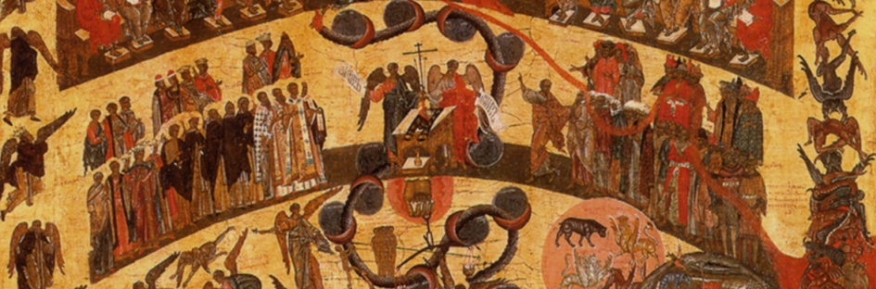
תחת הכס נראית יד האלוהים. על אצבע הקמיצה תלויים מאזני הצדק ובתוך כף ידו של האל חֲפוּנוֹת נשמות הצדיקים בדמות תינוקות לבושים לבן* ונשמות הצדיקים ביד אלהים וצרה בל תגע בם (ספר חכמת שלמה** ג,א). הדימוי לתינוקות מדגיש את טוהר הנשמה בהתאם לקריאתו של ישוע להיות כילד: "אָמֵן אוֹמֵר אֲנִי לָכֶם, אִם לֹא תָּשׁוּבוּ וְתִהְיוּ כִּילָדִים לֹא תִּכָּנְסוּ לְמַלְכוּת הַשָּׁמַיִם. לָכֵן מִי שֶׁיַּשְׁפִּיל אֶת עַצְמוֹ לִהְיוֹת כַּיֶּלֶד הַזֶּה הוּא הַגָּדוֹל בְּמַלְכוּת הַשָּׁמַיִם". (מתי יח, 3-4) לצד המאזנים דמויות עירומות - אלו הנשמות האמורות לְהִשָּׁפֵט מיד. הן עירומות כיוון ששום דבר ארצי אינו יכול להגן עליהן בשעה זו למעט מעשים טובים שעשו במהלך חייהן.
משני צִדֵּי הכס ממתינים למשפטם: מימין לכס (משמאלנו) האורתודוכסים המזרחיים ובראשם ראשי הכנסייה בבגדיהם הליתורגים ומשמאלו (מימיננו) משה רבנו מוביל את העמים שאינם מאמינים בישוע.
כִּי כֻּלָּנוּ חַיָּבִים לְהֵרָאוֹת לִפְנֵי כֵּס הַמִּשְׁפָּט שֶׁל הַמָּשִׁיחַ, לְמַעַן יְקַבֵּל כָּל אֶחָד כְּפִי הַמַּעֲשִׂים שֶׁעָשָׂה בְּעֵת הֱיוֹתוֹ בַּגּוּף, אִם טוֹב וְאִם רַע. (אגרת שאול השניה אל הקורינתים ה, 10)
*לְכָל אֶחָד מֵהֶם [נפשות הטבוחים על דבר האלוהים] נִתְּנָה גְּלִימָה לְבָנָה וְנֶאֱמַר לָהֶם לָנוּחַ עוֹד זְמַן מְעַט, עַד שֶׁיִּמָּלֵא גַּם מִסְפַּר חַבְרֵיהֶם הָעֲבָדִים וַאֲחֵיהֶם הָעֲתִידִים לֵהָרֵג כְּמוֹהֶם (ההתגלות ו, 11)
דִּבֵּר אַחַד הַזְּקֵנִים וְאָמַר אֵלַי: "אֵלֶּה הַלְּבוּשִׁים גְּלִימוֹת לְבָנוֹת מִי הֵם וּמֵאַיִן בָּאוּ?" הֵשַׁבְתִּי לוֹ: "אֲדוֹנִי, אַתָּה יוֹדֵעַ."
אָמַר אֵלַי: "אֵלֶּה הֵם הַבָּאִים מִן הַצָּרָה הַגְּדוֹלָה. הֵם כִּבְּסוּ אֶת גְּלִימוֹתֵיהֶם וְהִלְבִּינוּ אוֹתָן בְּדַם הַשֶֹה. לָכֵן הֵם נִמְצָאִים לִפְנֵי כִּסֵּא אֱלֹהִים וְעוֹבְדִים אוֹתוֹ יוֹמָם וָלַיְלָה בְּהֵיכָלוֹ, וְהַיּוֹשֵׁב עַל הַכִּסֵּא יִפְרֹשׂ מִשְׁכָּנוֹ עֲלֵיהֶם. (ההתגלות ז, 13-15)
** ספר חכמת שלמה- ספר אפוקריפי שנכלל בקנון של הכנסיות הנוצריות . נתחבר בידי יהודי מִתְיַוֵּן , כנראה באלכסנדריה שבמצרים , אי אז בין 220 לפסה"נ ל 50 לספירה

Slide 14
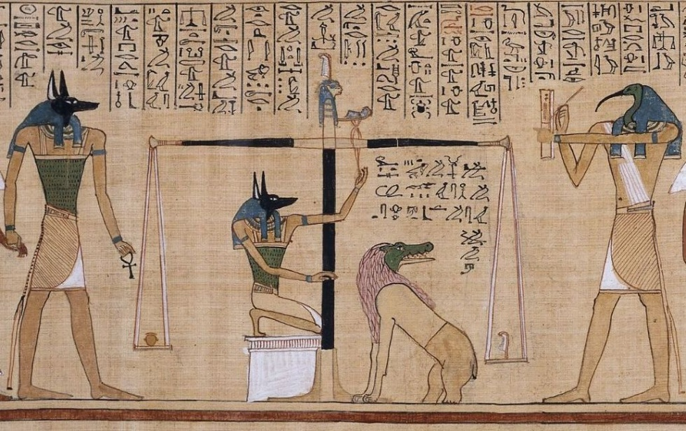
על כפות המאזניים נשקלים מעשיו הטובים של האדם כנגד מעשיו הרעים . תיאור זה שאול מן המיתולוגיה המצרית לפיה, האל אנוביס בעל ראש התן (אל המוות) היה שוקל את לבו של המת כנגד נוצת האמת במאזניה של מאע'ת (אלת הצדק)
והאל תחות בעל ראש האיביס (אל החכמה והשירה) היה רושם את התוצאה. לב שמשקלו איזן את המאזניים אִפְשֵׁר מעבר הנשמה לחיי הנצח שלאחר המוות. אך במקרים בהם הלב הכריע את הכף דהיינו מעשיו הרעים של האדם בחייו היו כבדים מנוצת האמת, האדם היה לטרף למפלצת זוללת המתים – אמות שהמתינה תחת המאזנים.
Detail from the Papyrus of Hunefer (c. 1275 BCE) depicts the jackal-headed Anubis weighing a heart against the feather of truth on the scale of Maat, while ibis-headed Thoth records the result. Having a heart equal to the weight of the feather allows passage to the afterlife, whereas an imbalance results in a meal for Ammit, the chimera of crocodile, lion, and hippopotamus.

Slide 15
נחש עקלתון (נחש התלאות) מייצג את החטאים מתפתל מן השאול ועד לכס המשפט. לכל ארכו טבעות. לטבעות אלו אין כל זכר בברית הישנה או החדשה. מהו אם כן מקורן ומהו פירושן?
על פי האמונה, לאחר מותו של אדם נשמתו עולה לשמים כשהיא מלווה על ידי מלאכים. בדרכה מעלה, שדים בוחנים את חטאיה השונים. אם האדם חטא במהלך חייו ולא הביע חרטה , נשמתו נזקקת להגנה של המלאכים, לתפילותיהם של החיים וכן לתת תשלום כופר לשדים. בהעדר סיוע זה ו/או תשלום כופר הנשמה תיפול לשאול. כל טבעת מייצגת נקודה בה הנשמה נבחנת על ידי שד על חטא מסויים שעברה והיא חייבת לשלם אגרת כפרה בין במעשה טוב שעשתה או בדמי כופר. בתי אגרה אלו נקראים τελώνια telonia)) וביחיד τελώνιον (Telonion). נחש כזה עם טבעות מצא מקומו באיקונות רוסיות של יום הדין האחרון במהלך המאה ה-15.
הרעיון של בחינת הנשמה לאחר המוות במספר שלבים מגיע גם הוא מאמונה מצרית עתיקה. שם קודם שקילת הלב במאזני הצדק, הנשמה נשפטה על ידי 42 שופטים, כשכל אחד מהם בחן אחת מ-42 עוולות שונות. הגנוסטים הקדומים האמינו שכדי שנשמה תגיע למשכנה האלוהי היא צריכה להתרומם באוויר ולעבור שבעה שליטים עויינים. טבעות אלו מתכתבות עם הכתוב: " כִּי לֹא עִם בָּשָׂר־וָדָם מִלְחָמָה לָנוּ, אֶלָּא עִם רָשֻׁיּוֹת וּשְׂרָרוֹת, עִם מוֹשְׁלֵי חֶשְׁכַת הָעוֹלָם הַזֶּה, עִם כֹּחוֹת רוּחָנִיִּים רָעִים בַּשָּׁמַיִם" (אגרת שאול אל האפסיים ו, 12)
הרעיון עלה לראשונה בכתב, באימפריה הביזנטית, בספר Vita sancti Basilii iunioris ספר שנכתב על ידי גרגורי תלמידו של וסילי הצעיר הקדוש שמת ב-26 במרץ 944/952.
[לציין שאין כל הוכחה שמי משני האנשים הללו הוא דמות אמיתית]

Slide 16
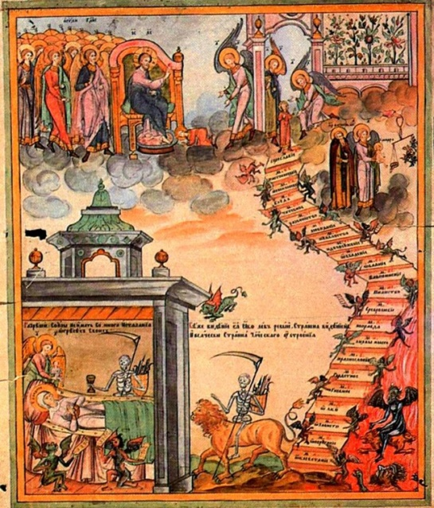
אחד הקטעים המפורסמים ביותר בספר חיי וסילי הקדוש נוגע למותה של תיאודורה, ששמשה משרתת שלו. זמן קצר לאחר מותה, נשאל וסילי הקדוש על ידי גרגורי תלמידו: האם תיאודורה זכתה לגמול בחיים שלאחר המוות? ווסילי השיב בתיאור של חזון שחזה. הכל החל בביתו של וסילי, בו מצאה תיאודורה את מותה כשהיא מוקפת באתיופים (נציגי השדים), שבידיהם מסמכים המתעדים את כל חטאיה. בעת שנשמתה עזבה את גופה, שני מלאכים עסקו בשקילת מעשיה הטובים כנגד חטאיה. אותו רגע נכנס וסילי לחדר ומסר למלאך שקית ארגמן מלאה זהב, כדי שהנשמה תצליח להתגבר על חטאיה. השדים עזבו ותיאודורה מלווה במלאכים החלו במסעם כל הדרך לשמים. הנתיב האווירי לשמים נחסם בידי שדים שאכלסו 21 בתי אגרה (טלוניה). בכל בית אגרה נדון חטא ספציפי: לָשׁוֹן הָרַע, התעללות מילולית, קִנְאָה, שֶׁקֶר, זעם וכעס, גאווה, פטפוט סרק, ריבית ומרמה, יהירות, חַמדָנוּת, שתיית יין ושיכרון מופרז, זָדוֹן, קסם וגילוי עתידות, גַרגְרָנוּת, עבודת אלילים וכפירה הומוסקסואליות ופדרסטית, ניאוף, רֶצַח, גְנֵבָה, זְנוּת, חוסר לב ואכזריות. מעשיה הטובים של תיאודורה הספיקו לכסות על חטאיה עד בית האגרה החמישי, מכאן ואילך היה עליה לשלם בזהב שוסילי הפקיד עבורה בידי המלאך. כך צלחה דרכה של תיאודורה בכל בתי האגרה, (הזהב הצילה מנפילה להאדס) היא נכנסה לגן העדן וראתה את אלוהים.
חזון זה היה הפך לאחת המיתולוגיות הדתיות הפופולריות ביותר ואף זכה לתיאורים פלסטיים.
הנשמה מתוארת באיור זה בדמותה של ילדה קטנה הנישאת בידי המלאך המגן. כל מדרגה בדרך לשמים מייצגת חטא אחר ( או בית אגרה).
Anonymous
Death of Saint Theodora and visions of spiritual trials
Russian hand-made lubok
second half of 1800s

Slide 17
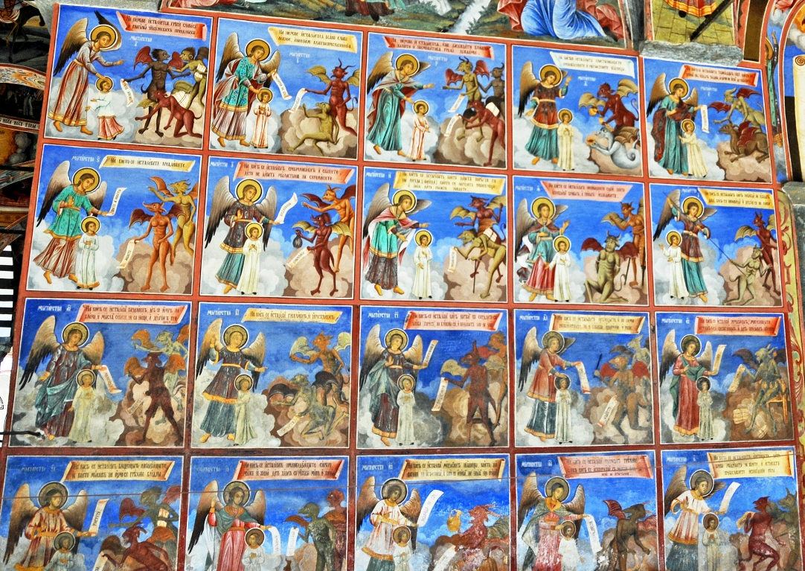
דוגמא נוספת ל"בתי האגרה" נמצא בתמשיחי הקיר בכנסיית הולדת הבתולה במנזר רילה בבולגריה.
בתמונה חלק מאותן תחנות בהן הנשמה בדמות ילדה המלווה על ידי מלאך חייבת לתת תמורה לשדים על המעשים הרעים שעשתה במהלך החיים.
כָּל מִלָּה בְּטֵלָה שֶׁיְּדַבְּרוּ בְּנֵי אָדָם יִתְּנוּ עָלֶיהָ דִּין וְחֶשְׁבּוֹן בְּיוֹם הַדִּין.(הבשורה על פי מתי יב, 36)
גַּם אַתֶּם שֶׁהֱיִיתֶם מֵתִים בְּפִשְׁעֵיכֶם וַחֲטָאֵיכֶם, בֶּעָבָר הִתְהַלַּכְתֶּם בָּהֶם לְפִי עִדַּן הָעוֹלָם הַזֶּה, כִּרְצוֹן הַשַֹר אֲשֶׁר לוֹ הַשִּׁלְטוֹן בִּסְפֵירַת הַבֵּינַיִם וְהוּא הָרוּחַ הַפּוֹעֶלֶת עַתָּה בִּבְנֵי הַמֶּרִי.
(אגרת שאול אל האפסים ב, 1-2)
אפשר שלשד מבית האגרה כיוון פאולוס כשדבר על הַשַֹר אֲשֶׁר לוֹ הַשִּׁלְטוֹן בִּסְפֵירַת הַבֵּינַיִם
Aerial toll houses
fresco, Nativity of Mary Church, Rila Monastery
את התמונה צילם
Dennis Jarvis from Halifax, Canada

Slide 18
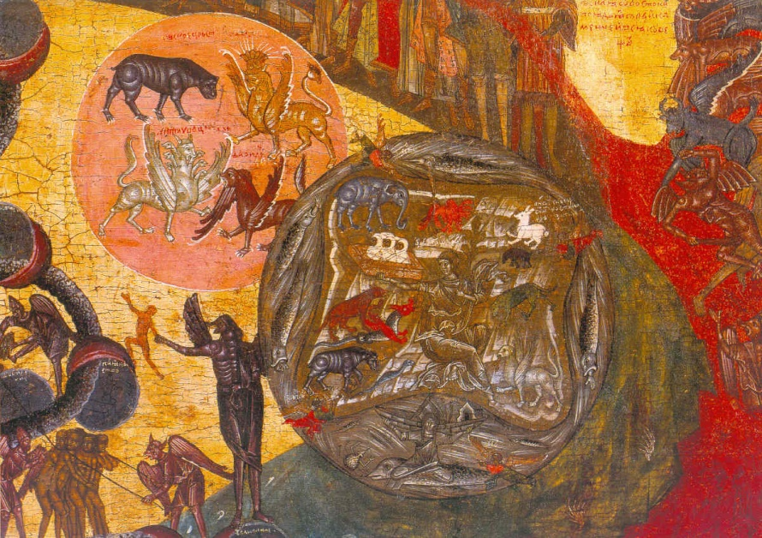
בעיגול הורוד מתואר חלום ארבע החיות - חזון נבואי שראה דניאל בשנה הראשונה למלכות בלשאצר מלך בבל, ומתואר בספר דניאל פרק ז'. הסיפור כתוב כולו בארמית.
דניאל ראה בחלומו רוחות מגיחות לתוך הים הגדול, וארבע חיות העולות מן הים: הראשונה נראית כאריה ובעלת כנפי נשר, ולנגד עיניו של דניאל נמרטו כנפיה וניתן לה לב אדם; השנייה דומה לדוב, בפיה שלוש צלעות, ונשמע קול שאומר לה לאכול בשר רב; השלישית דומה לנמר, ובעלת ארבע כנפיים של עוף וארבעה ראשים וניתן לה שלטון. הרביעית עלתה אחריהן, והיא שונה מהאחרות – היא איומה וחזקה יותר, בעלת שיני ברזל ועשר קרניים, אוכלת וכותשת כל מה שנתקלת בו, ואת השאר רומסת ברגליה. לעיני דניאל צמחה לה קרן קטנה חדשה, ונעקרו שלוש מקרניה הישנות, לקרן הצומחת עיני אנוש, ופיה מדבר גדולות.
לאחר מכן הועמד במקום כיסאות וישב עליו "עתיק יומין", שבגדיו ושיער
ראשו לבנים, ויש לו אלף אלפי משמשים ונהר של אש יוצא מלפניו.
אחר כך הגיע מישהו שנראה כאדם, והוא קיבל שלטון ומלכות עולם
על כל העמים.
פירוש החלום: דניאל מספר שקרב אל אחד העומדים שם ושאלו לפשר המראה. התשובה היא שארבע החיות הן ארבעה מלכים שיקומו על הארץ.
המלכות הרביעית תשלוט בעולם ותחריב אותו, עשרה מלכים (עשר הקרנים)
(עשר הקרניים) יעמדו ממנה, ומלך נוסף (הקרן הנוספת) יהיה חזק מכולם
ויענה את קדושי עליון. האיש שהגיע בסופו של החזון מייצג את "קדישי
עליונין" (קדושי עליונים) שימשלו בעולם אחרי אותם מלכים.
על פי פירוש רש"י ופרשנים אחרים, החיה הראשונה מייצגת את מלכות בבל,
שנמשלה בספר ירמיהו לאריה; השנייה מייצגת את מלכות פרס,
לאום שבכמה מקומות בדברי חז"ל מושווה לדוב (למשל תלמוד בבלי,
מסכת קידושין, דף ע"ב, עמוד א'); החיה השלישית מייצגת את יוון,
"ונקרא נמר על שם שהייתה גוזרת גזרות על ישראל מנומרות ומשונות זו
מזו", וארבעת הראשים מסמלים את פיצול הממלכה לאחר מות אלכסנדר
מוקדון; והחיה הרביעית היא מלכות רומא, עשר הקרניים הן עשרה מלכים שמלכו לפני אספסיינוס, והפה המדבר גדולות הוא טיטוס.

Slide 19
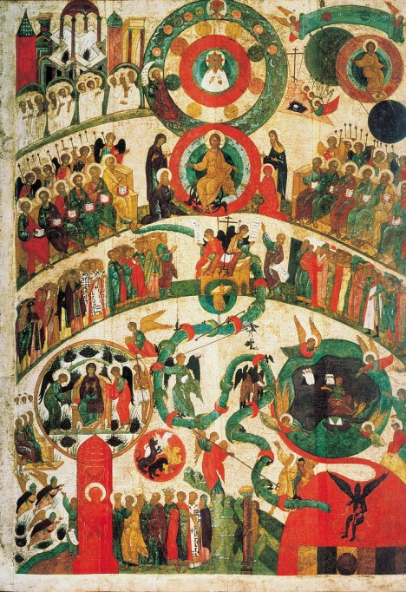
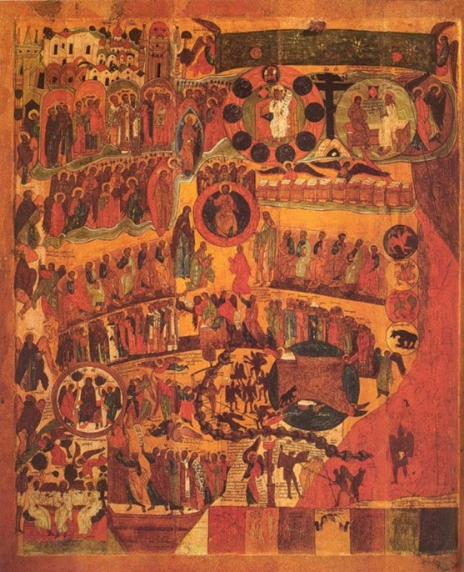
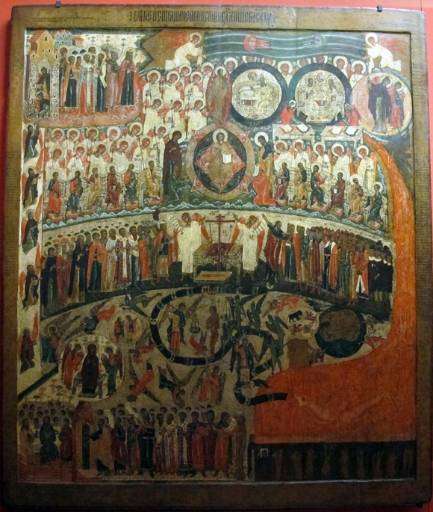
חלום ארבע החיות מופיע החל מן המאה ה15 באיקונות של יום הדין האחרון
Terrible Judgment, Mid 15th century
Terrible Judgment, Mid 16th century
from the Church of Saints Boris and Gleb in Novgorod
Icon of the Last Judgment , c.1650-1700
Musée du Louvre, Paris

Slide 20
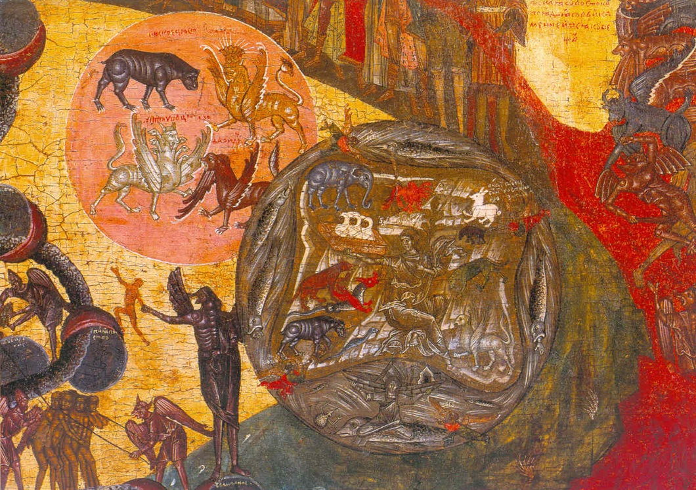
בעיגול הגדול מתוארת תחיית המתים: הארץ והים מוותרים על מתיהם.
הַיָּם נָתַן אֶת הַמֵּתִים אֲשֶׁר בּוֹ, מָוֶת וּשְׁאוֹל נָתְנוּ אֶת מֵתֵיהֶם, וְאִישׁ אִישׁ נִשְׁפְּטוּ לְפִי מַעֲשֵׂיהֶם. (ההתגלות כ, 13)
וַאֲקַוֶּה לֵאלֹהִים כִּי עֲתִידָה לִהְיוֹת תְּחִיַּת הַמֵּתִים לַצַּדִּיקִים וְלָרְשָׁעִים אֲשֶׁר גַּם־הֵם יְחַכּוּ־לָהּ׃
(מעשי השליחים כד, 15)
הִנֵּה סוֹד אַגִּיד לָכֶם: לֹא כֻּלָּנוּ נָמוּת, אֲבָל כֻּלָּנוּ נִשְׁתַּנֶּה בִּן רֶגַע וּכְהֶרֶף עַיִן בַּשּׁוֹפָר הָאַחֲרוֹן, שֶׁכֵּן יִתָּקַע בְּשׁוֹפָר וְהַמֵּתִים יָקוּמוּ בְּלִי כִּלָּיוֹן וַאֲנַחְנוּ נִשְׁתַּנֶּה; (אִגֶּרֶת שָׁאוּל הָרִאשׁוֹנָה אֶל הַקּוֹרִינְתִּים טו, 51-52)

Slide 21
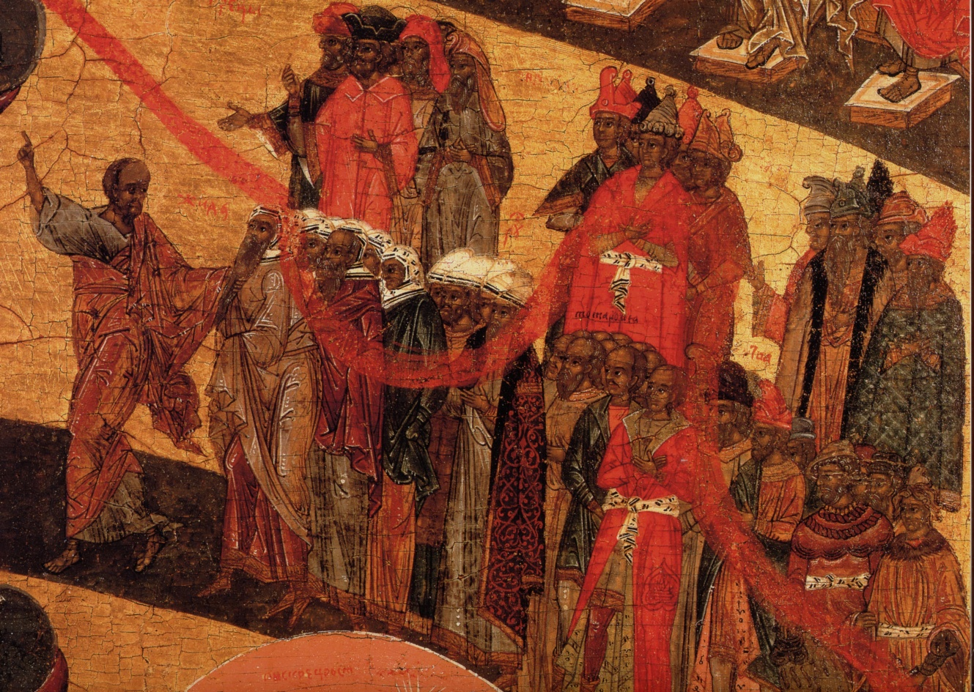
משה מוביל למשפט את היהודים ואת כל אלה שאינם נוצרים אורתודוכסים.
ראוי לשים לב שמשה נראה כמתרחק מן היהודים. הוא עומד ללא כיסוי ראש בניגוד להם, שראשם עטוף בטלית.
משה לפי פרשנות זו חוזר על דברים שאמר:
נָבִיא מִקִּרְבְּךָ מֵאַחֶיךָ כָּמֹנִי יָקִים לְךָ ה' אֱלֹהֶיךָ אֵלָיו תִּשְׁמָעוּן.
(דברים יח, טו)
וישוע בדברו אל ראשי היהודים אומר:
אַל תַּחְשְׁבוּ שֶׁאֲנִי אֶטְעַן עֲלֵיכֶם לִפְנֵי אָבִי. מֹשֶׁה אֲשֶׁר שַׂמְתֶּם בּוֹ בִּטְחוֹנְכֶם הוּא הַטּוֹעֵן עֲלֵיכֶם.
אִלּוּ הֶאֱמַנְתֶּם לְמֹשֶׁה, הֱיִיתֶם מַאֲמִינִים לִי, כִּי עָלַי כָּתַב.
אֲבָל אִם לִכְתָבָיו אֵינְכֶם מַאֲמִינִים, אֵיךְ תַּאֲמִינוּ לִדְבָרַי?"
(הבשורה על פי יוחנן ה, 45-47)

Slide 22
אַל־יִבָּהֵל לְבַבְכֶם הַאֲמִינוּ בֵאלֹהִים וְגַם בִּי הַאֲמִינוּ׃ בְּבֵית אָבִי מְדוֹרוֹת רַבִּים וְאִם־לֹא כֵן הָיִיתִי אוֹמֵר לָכֶם הִנְנִי הֹלֵךְ לְהָכִין לָכֶם מָקוֹם׃ וְהָיָה כִּי־הָלָכְתִּי וַהֲכִינוֹתִי לָכֶם מָקוֹם שׁוֹב אָשׁוּב וְלָקַחְתִּי אֶתְכֶם אֵלָי לְמַעַן תִּהְיוּ גַּם־אַתֶּם בַּאֲשֶׁר אֲנִי שָׁם׃ וִידַעְתֶּם אָנָה אֲנִי הוֹלֵךְ וְאֶת־הַדֶּרֶךְ יְדַעְתֶּם׃ (הבשורה על פי יוחנן יד, 1-4)
על דלתו של גן העדן צוֹבְאִים הצדיקים. בפתח הגן ניצב הכרוב שומר הגן (באיקונה נראה משום מה שרף - הוא בעל שש כנפים וכנציג הלהבה האלוהית צבעו אדום) : וַיַּשְׁכֵּן מִקֶּדֶם לְגַן-עֵדֶן אֶת-הַכְּרֻבִים, וְאֵת לַהַט הַחֶרֶב הַמִּתְהַפֶּכֶת, לִשְׁמֹר, אֶת-דֶּרֶךְ עֵץ הַחַיִּים (בראשית ג, כד). דלת זו מסמלת גם את ישוע אֲנִי הַשַּׁעַר. אִישׁ אִם יִכָּנֵס דַּרְכִּי - יִוָּשַׁע; הוּא יִכָּנֵס וְיֵצֵא וְיִמְצָא מִרְעֶה. (יוחנן י, 9) . ראשון העומדים לפני הדלת הוא פטרוס בידו הפקיד ישוע את מפתחות מלכות השמים. אָמַר לוֹ יֵשׁוּעַ: "אַשְׁרֶיךָ שִׁמְעוֹן בַּר־יוֹנָה, כִּי לֹא בָּשָׁר וָדָם גִּלָּה לְךָ, אֶלָּא אָבִי שֶׁבַּשָּׁמַיִם. וְגַם אֲנִי אוֹמֵר לְךָ כִּי אַתָּה כֵּיפָא וְעַל הַצּוּר הַזֶּה אֶבְנֶה אֶת קְהִלָּתִי וְשַׁעֲרֵי שְׁאוֹל לֹא יִגְבְּרוּ עָלֶיהָ. אֶתֵּן לְךָ אֶת מַפְתְּחוֹת מַלְכוּת הַשָּׁמַיִם וְכָל מַה שֶּׁתֶּאֱסֹר עַל הָאָרֶץ יִהְיֶה אָסוּר בַּשָּׁמַיִם, וְכָל מַה שֶּׁתַּתִּיר עַל הָאָרֶץ יִהְיֶה מֻתָּר בַּשָּׁמַיִם." (הבשורה על פי מתי טז, 17-19)
בתוך הגן, במדליון העליון יושבת מרים, אם האלוהים, בין שני מלאכים הרוכנים לעברה כדי לקבל את ברכתה; מיכאל בגלימה אדומה מימינה וגבריאל בגלימה כחולה משמאלה ובידו השושן הצחור. שולי המדליון יוצרים את "הגן הנעול", Hortus conclususאחד מכינויה של הבתולה, השאול משיר השירים: גַּן נָעוּל אֲחֹתִי כַלָּה גַּל נָעוּל מַעְיָן חָתוּם. (שיר השירים ד, יב) . שלוש דמויות ישובות בגן (בתחתית האיקונה משמאל) אלה אברהם יצחק ויעקב, אבות האומה, ובחיקם נשמות הצדיקים. הניב 'חיק אברהם' מופיע במשל האיש העשיר ואלעזר: הֶעָנִי מֵת וְהַמַּלְאָכִים נְשָׂאוּהוּ אֶל חֵיק אַבְרָהָם (הבשורה על פי לוקס טז, 22). ממקור זה הִשְׁתָּרֵשׁ הניב בנצרות.
מאחוריהם עומד אדם נושא צלב. זהו דיסמס הגנב הטוב.
שני גנבים נצלבו משני צדדיו של ישוע, והנצרות רואה בכך התגשמות נבואת ישעיהו : "לָכֵן אֲחַלֶּק-לוֹ בָרַבִּים, וְאֶת-עֲצוּמִים יְחַלֵּק שָׁלָל, תַּחַת אֲשֶׁר הֶעֱרָה לַמָּוֶת נַפְשׁוֹ, וְאֶת-פֹּשְׁעִים נִמְנָה; וְהוּא חֵטְא-רַבִּים נָשָׂא, וְלַפֹּשְׁעִים יַפְגִּיעַ. " (שם נג, יב). אחד משני הגנבים חזר בו מחטאיו וישוע הבטיח לו מקום בגן עדן: אַחַד הַפּוֹשְׁעִים הַמּוּקָעִים הֵטִיחַ כְּלַפָּיו: "הֲלֹא אַתָּה הַמָּשִׁיחַ! הַצֵּל אֶת עַצְמְךָ וְאוֹתָנוּ!" [הגנב הרע] הֵשִׁיב הַשֵּׁנִי [הגנב הטוב] כְּשֶׁהוּא גּוֹעֵר בּוֹ: "אֵינְךָ יָרֵא מֵאֱלֹהִים? הֲרֵי אַתָּה נָתוּן בְּאוֹתוֹ גְּזַר דִּין! אֲנַחְנוּ לְפִי הַצֶּדֶק, כִּי אָנוּ מְקַבְּלִים גְּמוּל רָאוּי עַל מַה שֶּׁעָשִׂינוּ, אֲבָל הָאִישׁ הַזֶּה לֹא עָשָׂה שׁוּם רַע." וְעוֹד אָמַר: "יֵשׁוּעַ, אָנָּא זְכֹר אוֹתִי כַּאֲשֶׁר תִּכָּנֵס לְמַלְכוּתְךָ." הֵשִׁיב לוֹ יֵשׁוּעַ: "אָמֵן. אוֹמֵר אֲנִי לְךָ, הַיּוֹם תִּהְיֶה אַתָּה אִתִּי בְּגַן־עֵדֶן." (הבשורה על פי לוקס כג, 39-43).
שמם של שני הגנבים אינו מופיע בברית החדשה. הגירסה המוקדמת ביותר בה מוזכרים שמותיהם היא מעשי פילאטוס (המתוארך למאה החמישית). לפי חיבור זה דיסמס הוא שמו של הגנב הטוב שחזר בתשובה וקוסמס היה שמו של הגנב הרע. בטקסט אפוקריפי נוסף, "הבשורה של ינקות הגואל בערבית", נטען כי דיסמס היה השודד אשר הציל את יוסף ומרים הבתולה במנוסתם למצרים.

Slide 23
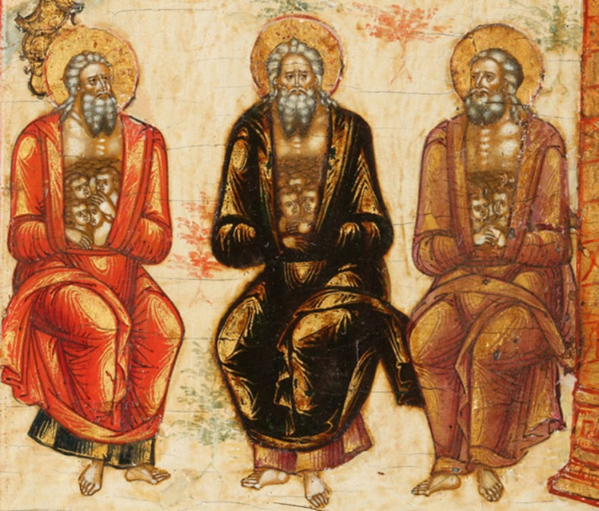
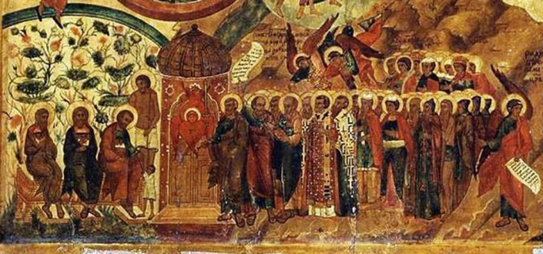
האבות ובחיקם נשמות הצדיקים
(התמונות הוגדלו מאיקונות דומות)

Slide 24
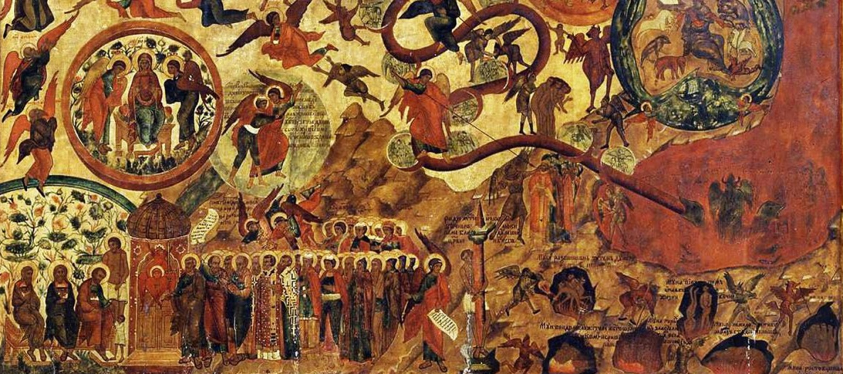
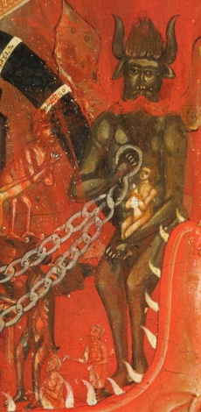
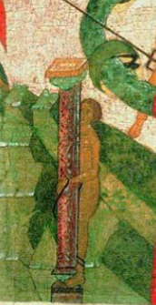
צידו הימני של הרגיסטר התחתון מציג את מדורי הגיהנום. כָּךְ יִהְיֶה בְּקֵץ הָעוֹלָם. הַמַּלְאָכִים יֵצְאוּ וְיַבְדִּילוּ אֶת הָרְשָׁעִים מִבֵּין הַצַּדִּיקִים וְיַשְׁלִיכוּ אוֹתָם אֶל תַּנוּר הָאֵשׁ; שָׁם יִהְיוּ הַיְלָלָה וַחֲרוֹק הַשִּׁנַּיִם. (הבשורה על פי מתי יג, 49-50)
בקטע המסומן, המלאך מיכאל נלחם בשטן וכולא אותו רָאִיתִי מַלְאָךְ יוֹרֵד מִן הַשָּׁמַיִם וּבְיָדוֹ מַפְתֵּחַ הַתְּהוֹם וְשַׁרְשֶׁרֶת גְּדוֹלָה. הוּא תָּפַשׂ אֶת הַתַּנִּין, הַנָּחָשׁ הַקַּדְמוֹנִי אֲשֶׁר הוּא הַמַּלְשִׁין וְהַשָֹטָן, וְקָשַׁר אוֹתוֹ לְאֶלֶף שָׁנִים. הִשְׁלִיךְ אוֹתוֹ אֶל הַתְּהוֹם וְסָגַר וְחָתַם עָלָיו כְּדֵי שֶׁלֹּא יַתְעֶה עוֹד אֶת הַגּוֹיִם עַד תֹּם אֶלֶף הַשָּׁנִים (ההתגלות כ, 1-3)
השטן מחזיק בחיקו את נשמתו העירומה של יהודה איש קריות. הנשמה מחזיקה בשקית הכסף שקיבל יהודה בתמורה להסגרת ישוע.
החיצים מצביעים על דמות עירומה הכבולה לעמוד בין גן העדן לגיהנום. זו נשמתו של 'הזנאי החסיד'-
סיפור רוסי עממי על אדם שהרבה במעשי חסד בחייו אך לא חדל מלחטוא
בניאוף. החל במאה ה-16, נכנס תיאורו לאיקונות הרוסיות
של יום הדין
האחרון
ההגדלות הן מאיקונות דומות

Slide 25
שני צִדֵּי האיקונה מסכמים את המסר: מימין גורלם של החוטאים ומלאכי העוולה הנדונים לאש הגיהנום והאגם הבוער , ומשמאל גורלם של הצדיקים ומלאכי האמת המוזמנים לסעודת החתן בירושלים של מעלה.
אֲנִי אֶתֵּן לַצָּמֵא מִמַּעְיַן הַמַּיִם שֶׁל הַחַיִּים - חִנָּם. הַמְנַצֵּחַ יִירַשׁ אֶת אֵלֶּה וַאֲנִי אֶהְיֶה לוֹ לֵאלֹהִים וְהוּא יִהְיֶה לִי לְבֵן. אֲבָל מוּגֵי הַלֵּב וְהַבִּלְתִּי מַאֲמִינִים, הַמְתֹעָבִים וְהַמְרַצְּחִים, הַזּוֹנִים וְהַמְכַשְּׁפִים, עוֹבְדֵי הָאֱלִילִים וְכָל הַמְשַׁקְּרִים - חֶלְקָם בָּאֲגַם הַבּוֹעֵר בְּאֵשׁ וְגָפְרִית אֲשֶׁר הוּא הַמָּוֶת הַשֵּׁנִי." (ההתגלות כא, 6-8)
וּמִלְחָמָה הִתְחוֹלְלָה בַּשָּׁמַיִם; מִיכָאֵל וּמַלְאָכָיו נִלְחָמִים בַּתַּנִּין וְהַתַּנִּין נִלְחָם וּמַלְאָכָיו. הֵם לֹא הִתְגַּבְּרוּ וְגַם מְקוֹמָם לֹא נִמְצָא עוֹד בַּשָּׁמַיִם. אָז הֻשְׁלַךְ הַתַּנִּין הַגָּדוֹל, הַנָּחָשׁ הַקַּדְמוֹנִי הַנִּקְרָא מַלְשִׁין וְשָׂטָן, הַמַּתְעֶה אֶת כָּל תֵּבֵל; הוּא הֻשְׁלַךְ אַרְצָה וּמַלְאָכָיו הֻשְׁלְכוּ אִתּוֹ.
(ההתגלות יב, 7-9)
וְאֶת הַמַּלְאָכִים, אֲשֶׁר לֹא שָׁמְרוּ אֶת מַעֲמָדָם הָרָם כִּי אִם עָזְבוּ אֶת מְעוֹנָם, שָׁמַר בְּכַבְלֵי עוֹלָם וּבַאֲפֵלָה לְמִשְׁפַּט הַיּוֹם הַגָּדוֹל
(אגרת יהודה, 6)
הֵן אֱלֹהִים לֹא חָס עַל הַמַּלְאָכִים הַחוֹטְאִים, אֶלָּא הוֹרִידָם אֶל תַּחְתִּיּוֹת אֶרֶץ וּנְתָנָם בְּכַבְלֵי אֹפֶל לְשָׁמְרָם לְמִשְׁפָּט.
(אִגֶּרֶת פֶּטְרוֹס הַשְּׁנִיָּה ב, 4)
רָאִיתִי מַלְאָךְ אֶחָד עוֹמֵד בַּשֶּׁמֶשׁ וְקוֹרֵא בְּקוֹל גָּדוֹל, בְּאָמְרוֹ לְכָל בַּעֲלֵי כָּנָף הַמְעוֹפְפִים בְּאֶמְצַע הַשָּׁמַיִם: "בּוֹאוּ, הֵאָסְפוּ אֶל הַסְּעוּדָה הַגְּדוֹלָה אֲשֶׁר לֵאלֹהִים, לְמַעַן תֹּאכְלוּ בְּשַׂר מְלָכִים וּבְשַׂר שָׂרֵי אֲלָפִים, בְּשַׂר גִּבּוֹרִים וּבְשַׂר סוּסִים וְרוֹכְבֵיהֶם, וּבְשַׂר הַכֹּל: גַּם חָפְשִׁים וַעֲבָדִים, גַּם קְטַנִּים וְגַם גְּדוֹלִים." (ההתגלות, יט, 17-18)

Slide 26
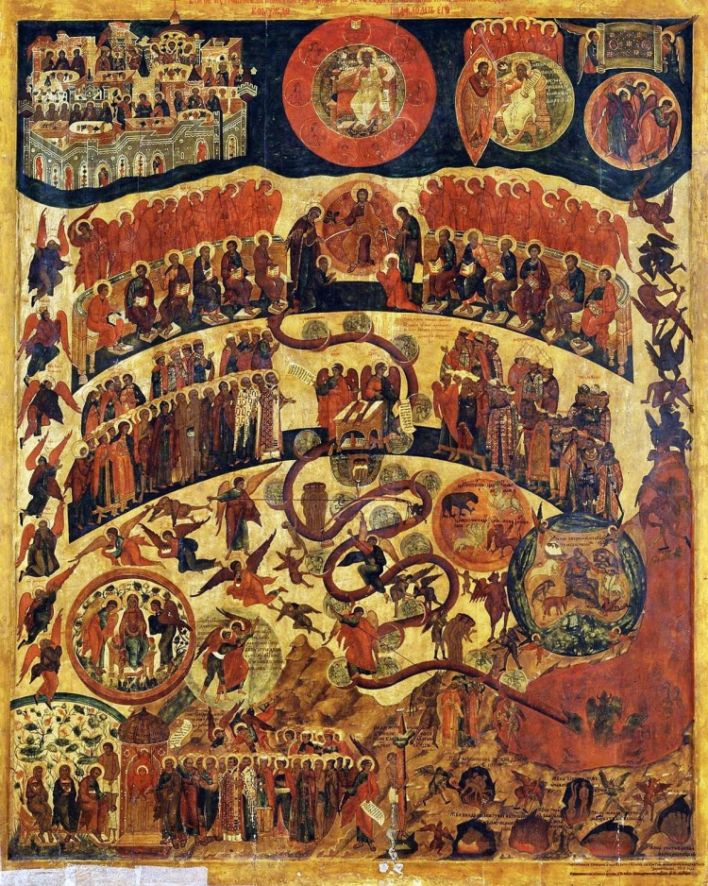
מקורות:
עריכה: אסף פלר
http://pravicon.com/image-28204
http://www.cirota.ru/LastJudgment
https://www.pravmir.ru/The_Last_Judgment
https://russianicons.wordpress.com/tag/apocalypse/
http://evangelioycomentario.blogspot.com/2017/07/
https://orthodoxartsjournal.org/icon-last-judgement/
https://www.museumofrussianicons.org/LastJudgment
https://russianicons.wordpress/last-judgment-iconography/
https://pravzhizn.com//strashnyj-sud-v-ikonopisi-i-zhivopisi
שלום לך, אני מזמין אותך לבקר באתר המצגות שלי
ולהנות ממצגות נוספות
להתראות, אסף פלר
http://assaffeller.com
The Last Judgment Icon, 18th century (?)

